Slide 1


XIN CHÀO CÁC EM HỌC SINH!

Slide 2
KHỞI ĐỘNG
Em hãy lên chỉ và gọi tên các hàng phím trong khu vực chính của bàn phím máy tính?

Slide 3

Xem video bài hát 5 ngón tay xinh; Kể tên gọi của các ngón tay

Slide 4

KHỞI ĐỘNG
Để biết các em đặt các ngón tay gõ phím như thế nào cho đúng cách->bài học

Slide 5

CHƯƠNG 1
MÁY TÍNH VÀ EM
BÀI 11
CÁCH ĐẶT NGÓN TAY GÕ PHÍM
SGK-28, 29

Slide 6

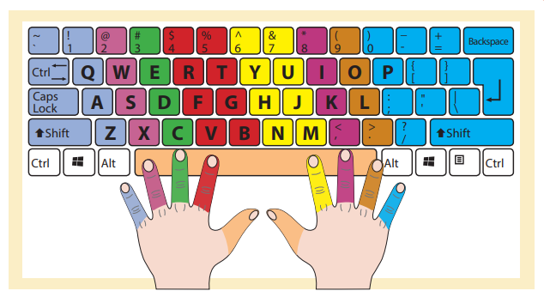
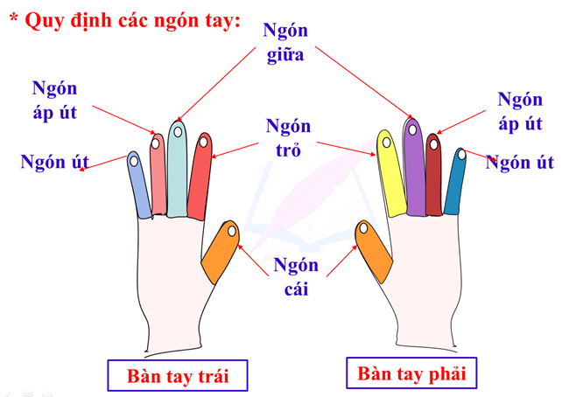
1
Nhiệm vụ của từng ngón tay
GV mời 1 HS lên gõ tên cô giáo, các hs khác quan sát thật kỹ cách bạn đặt ngón tay khi gõ phím.

Slide 7

1
Nhiệm vụ của từng ngón tay
Em hãy quan sát hình 11.1_28 xem màu sắc tương ứng với mỗi ngón tay sẽ gõ những phím nào trên bàn phím.

Slide 8
PHIẾU HỌC TẬP SỐ 1
1
Nhiệm vụ của từng ngón tay
Dựa vào hình 11.1_28 hoạt động nhóm đôi và hoàn thành phiếu học tập số 1 t/g 3’.
Em hãy điền vào bảng các phím tương ứng với mỗi ngón tay sẽ gõ
Ngón út | Phím
 | Bàn tay trái | Bàn tay phải
Út
Áp út
Giữa
Trỏ
Cái
Z, A, Q, 1..
/, ;, P, 0…
X, S, W, 2
., L, O, 9
C, D, E, 3
, K, I, 8
V, B, F, G, R, T, 4, 5
V, B, F, G, R, T, 4, 5
Phím cách
Phím cách
Chiếu bài của hs cho lớp quan sát và nx

Slide 9
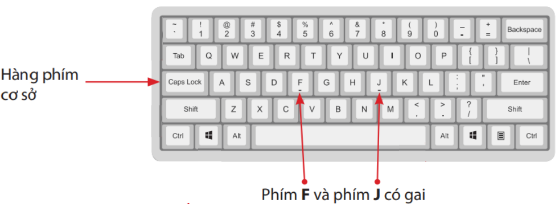
1
Nhiệm vụ của từng ngón tay
Khi gõ phím ta cần lưu ý điều gì?
->Khi chờ gõ phím, những ngón tay đặt trên bàn phím cơ sở,
hai ngón trỏ đặt trên 2 phím f và j
Để biết cách gõ bàn phím bằng 10 đầu ngón tay-> nd2

Slide 10
2
Gõ phím bằng mười ngón tay
Y/c hs mở phần mềm Notepad và gõ t/g 2’
Em hãy tập gõ phím theo hướng dẫn sau:
• Đặt những ngón tay trên hàng phím cơ sở;
• Nhìn thẳng vào màn hình;
• Gõ nhẹ, dứt khoát;
• Mỗi ngón tay chỉ gõ một số phím có màu tương ứng với màu ngón tay
Để ghi nhớ cách đặt ngón tay trên bàn phím -> hđ3

Slide 11

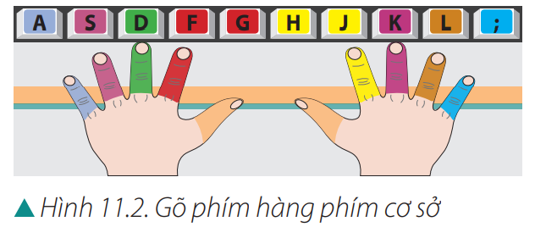
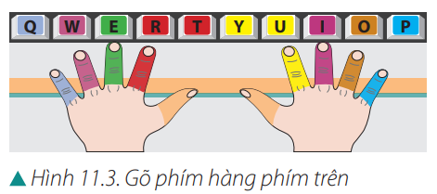
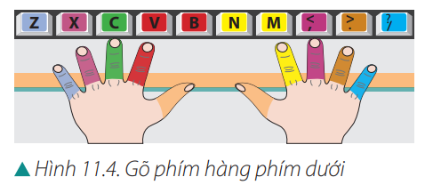
Em hãy quan sát hình 11.2, 11.3, 11.4 sgk_T29
Y/c hs mở phần mềm Notepad thực hành 5’

Slide 12
Khi chờ gõ phím ở hàng phím trên hoặc hàng phím dưới thì ta thực hiện ntn?
Khi gõ phím thuộc hang
phím trên hoặc hàng phím dưới thì đưa ngón tay được phân công vào phím đó. Khi chờ gõ phím thì luôn đặt những ngón tay lên trên hang phím cơ sở.

Slide 13
->Mỗi ngón tay được phân công gõ 1 số phím. Khi chờ gõ các ngón tay đặt trên hàng phím cơ sở.

Slide 14

Y/c hs mở phần mềm Notepad và thực hiện gõ theo y/c sgk_29, t/g 3’
Qua bài học ngày hôm nay các em biết thêm điều gì?
-> Mỗi ngón tay được phân công gõ 1 số phím. Khi chờ gõ các ngón tay đặt trên hàng phím cơ sở

Slide 15
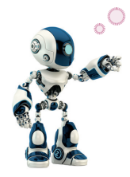
GHI NHỚ
Mỗi ngón tay được phân công gõ một số phím. Khi chờ gõ phím, những ngón tay đặt trên hàng phím cơ sở.

Slide 16
TẠM BIỆT CÁC EM HỌC SINH!

